Slide 1

DEPARTAMENTO DE seguridad y defensa
Maestría EN GERENCIA DE LA SEGURIDAD Y RIESGO
DISEÑO DEL SISTEMA DE GESTIÓN DE RIESGOS
DEL COMANDO DE INTELIGENCIA MILITAR CONJUNTO
Autores: CRNL. (SP) LUIS GEOVANI TROYA BENÍTEZ
CRNL. GUILLERMO JÁCOME GUADALUPE
Director de tesis: ING. PABLO PÉREZ SALAZAR

Slide 2
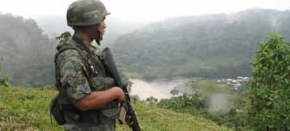

INTRODUCCIÓN
LAS INSTITUCIONES DEL SECTOR PÚBLICO
NUEVA GERENCIA PÚBLICA
CONJUNTO DE PROCESOS INSTITUCIONALES
AGREGAN EL VALOR PÚBLICO
SEGURIDAD RAZONABLE

Slide 3
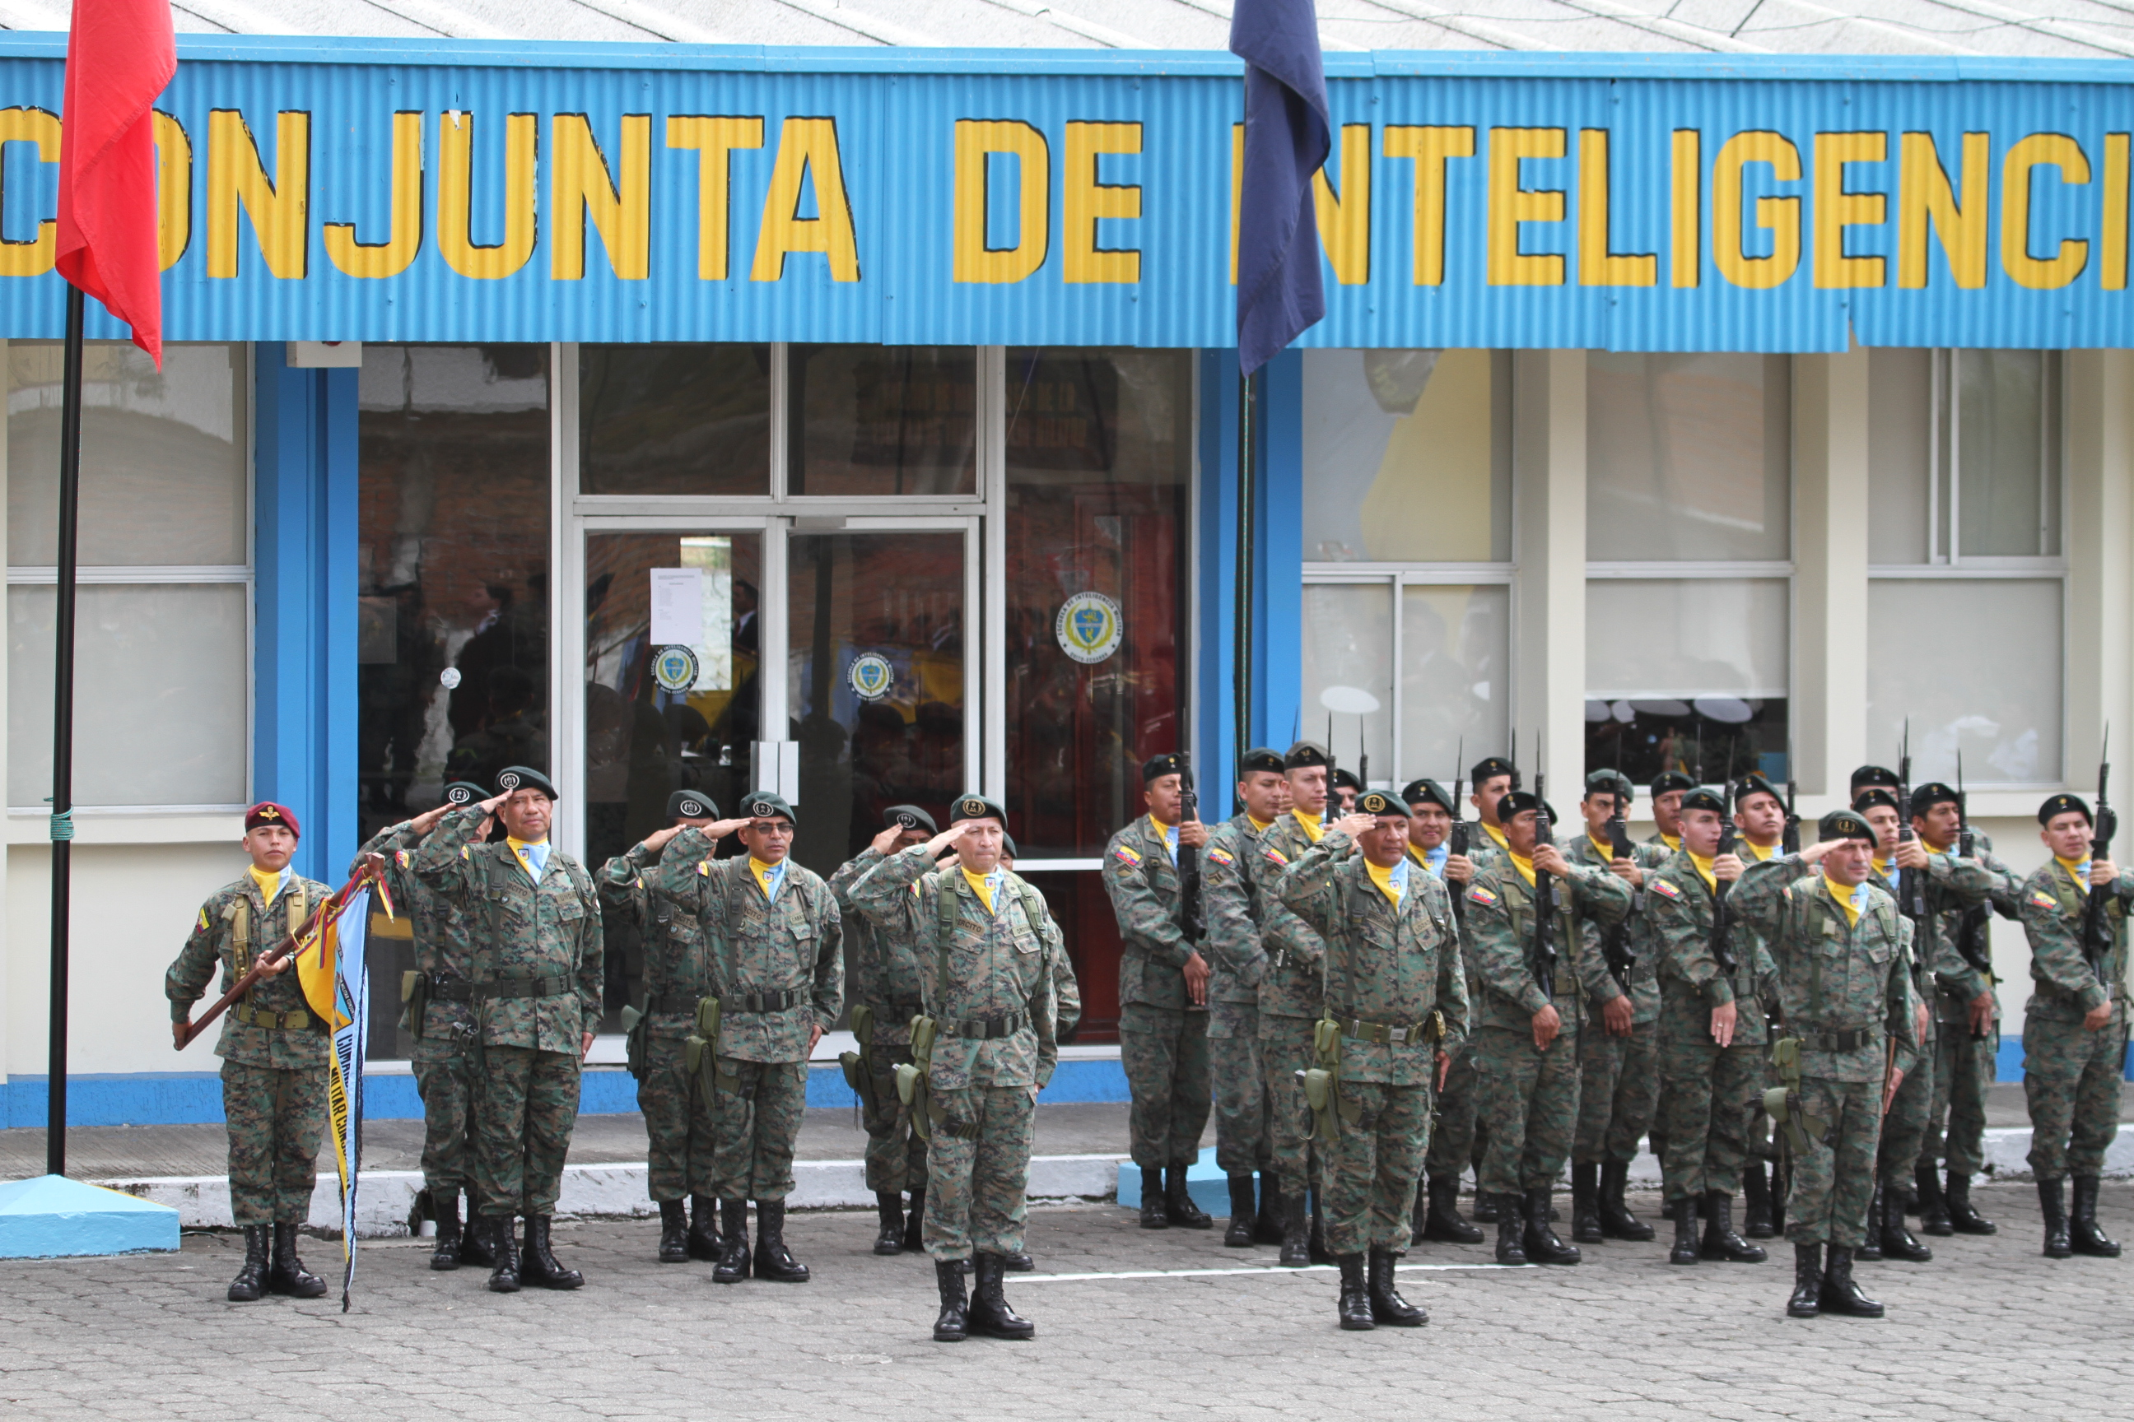


VALOR PÚBLICO
CUMPLIR CON LOS REQUISITOS LEGALES VIGENTES
GESTIÓN DEL RIESGO ESTRATÉGICO Y OPERATIVO

Slide 4
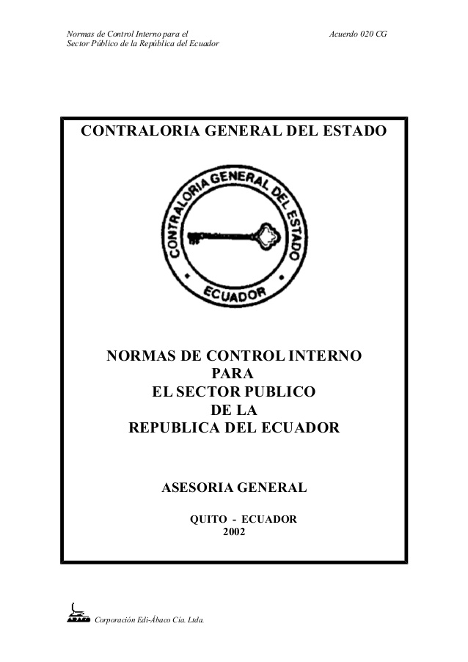




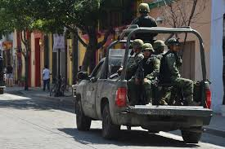
PROCEDIMIENTO DE LA INVESTIGACIÓN
PLANTEAMIENTO DEL PROBLEMA
MARCO LEGAL VIGENTE
NECESIDADES Y EXPECTATIVAS DE SUS USUARIOS
BIENES Y SERVICIOS
SERVICIOS DE CALIDAD

Slide 5


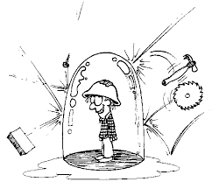
PLANTEAMIENTO DEL PROBLEMA
LOS RESULTADOS DEFINIDOS
DIRECCIONAMIENTO ESTRATÉGICO
GESTIÓN DE LOS RECURSOS
TALENTO HUMANO Y
PRÁCTICA DEL CONTROL DE GESTIÓN
LOS RIESGOS SON ADMINISTRADOS PARA PROVEER LA SEGURIDAD RAZONABLE
USO DE LOS RECURSOS Y LA CONSECUCIÓN DE LOS OBJETIVOS INSTITUCIONALES

Slide 6
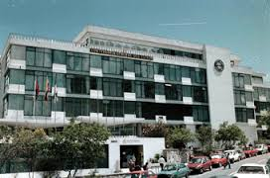
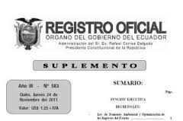
PROCEDIMIENTO DE LA INVESTIGACIÓN
PLANTEAMIENTO DEL PROBLEMA
C.G.E. ES EL ENTE SUPERIOR DE CONTROL DEL SECTOR PÚBLICO, ENCARGADA DE VELAR POR LA CORRECTA UTILIZACIÓN DE LOS RECURSO PÚBLICOS
ACUERDO 039-CG LA “NORMA DE CONTROL INTERNO” NCI
SUPLEMENTO DEL REGISTRO OFICIAL No. 87 DEL 14 DE DICIEMBRE DE 2009

Slide 7
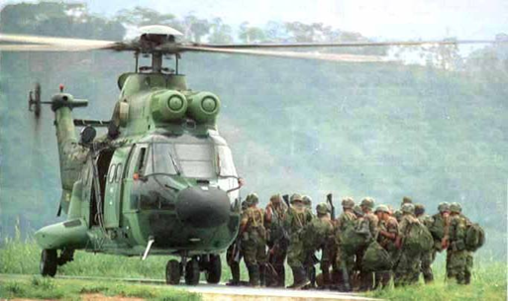
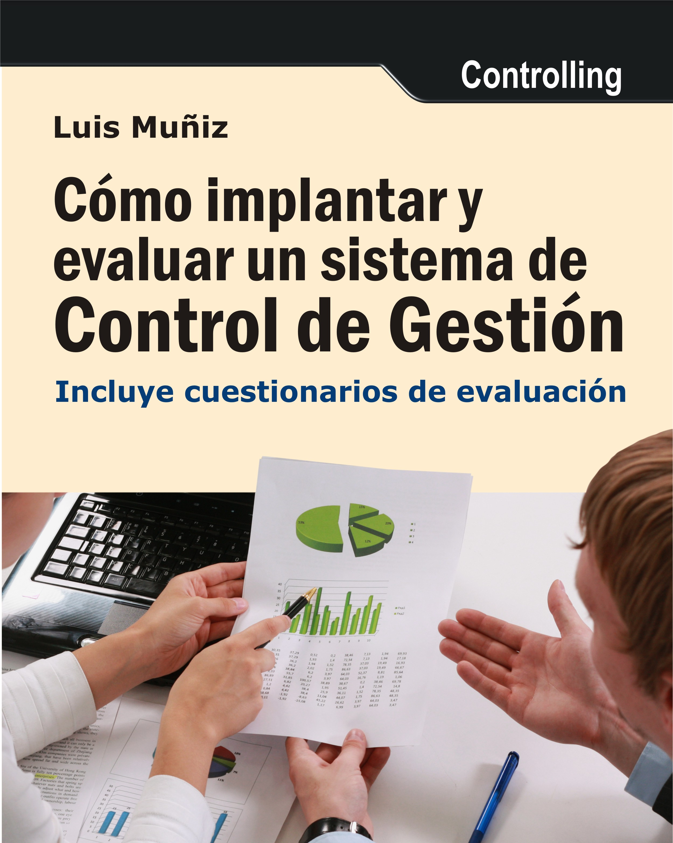
PLANTEAMIENTO DEL PROBLEMA
NCI, SE DETERMINA QUE EL DESARROLLO DE LAS INSTITUCIONES PÚBLICAS
IMPLICA LA EXISTENCIA DE POLÍTICAS, ESTRATEGIAS Y CONTROLES ORIENTADOS A LA CONSECUCIÓN DE OBJETIVOS Y A GARANTIZAR QUE LAS EMPRESAS E INSTITUCIONES PÚBLICAS
UTILICEN LOS RECURSOS DE MANERA EFICAZ
LA EXISTENCIA DE UN SISTEMA PARA CONTROL Y GESTIÓN

Slide 8



PROCEDIMIENTO DE LA INVESTIGACIÓN
2012 SE REALIZARON GESTIONES
MIDENA Y LA SECRETARÍA DE INFORMACIÓN PÚBLICA
IMPLEMENTAR DEL GPR EN FF.AA.
LAS AUDITORIAS DE GESTIÓN
DE LA CGE
APLICAR EN FORMA INMEDIATA NCI
HAN TRANSCURRIDO CUATRO AÑOS DESDE EMITIÓ EL DECRETO EJECUTIVO No. 555

Slide 9
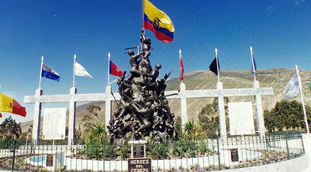
CAPITULO I: EL PROBLEMA DE INVESTIGACIÓN
FORMULACIÓN DEL PROBLEMA
¿DE QUÉ MANERA LAS HERRAMIENTAS DE GESTIÓN PÚBLICA (GPR Y NCI) EN ESPECIAL LAS DE GESTIÓN DE RIESGOS CONTRIBUYEN A ELEVAR LOS NIVELES DE DESEMPEÑO DEL COIMC?

Slide 10
CAPITULO I: EL PROBLEMA DE INVESTIGACIÓN
OBJETIVO GENERAL
DETERMINAR LAS CONDICIONES ORGANIZACIONALES Y ESTRUCTURALES QUE SE DEBERÍAN CUMPLIR EN EL COIMC PARA IMPLANTAR LAS HERRAMIENTAS DE GESTIÓN PÚBLICA

Slide 11
CAPITULO I: EL PROBLEMA DE INVESTIGACIÓN
OBJETIVOS ESPECÍFICOS
1
  ESTABLECER LOS REQUISITOS DEL GPR Y LAS NCI DESDE LA ÓPTICA DE LA GESTIÓN DE RIESGOS
2
  IDENTIFICAR LOS PROCESOS DEL COIMC QUE DEBEN SER REDISEÑADOS PARA INCORPORAR LOS REQUISITOS DEL GPR Y NCI
3
  DETERMINAR LOS PERFILES POR COMPETENCIAS DEL PERSONAL RESPONSABLE DE IMPLEMENTAR LA GESTIÓN DEL RIESGO DESDE LA ÓPTICA DEL GPR Y NCI

Slide 12
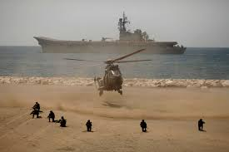
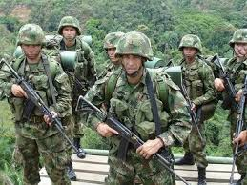
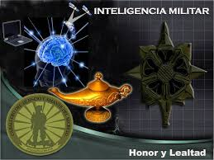
CAPITULO II: MARCO DE REFERENCIA
LAS FFAA PROCESO DE REESTRUCTURACIÓN
ANTECEDENTES DEL PROBLEMA
COIMC INMERSO EN ESTE CAMBIO
NUEVAS MISIONES DE FF.AA. Y LA INTEGRACIÓN DE ÁREAS AFINES
ADMINISTRACIÓN
ORIGINAN RIESGOS
OPERACIÓN DEL SISTEMA INTELIGENCIA
INEXISTENCIA DE UN MARCO LEGAL, DOCTRINA DE INTELIGENCIA CONJUNTA
HA MODIFICADO SU ESTRUCTURA, SU MAPA DE PROCESOS
EL COIMC
HA GENERADO UNA PLANIFICACIÓN ESTRATÉGICA
NECESARIO ANALIZAR LOS RIESGOS
PARA DETERMINAR EL COSTO - BENEFICIO

Slide 13
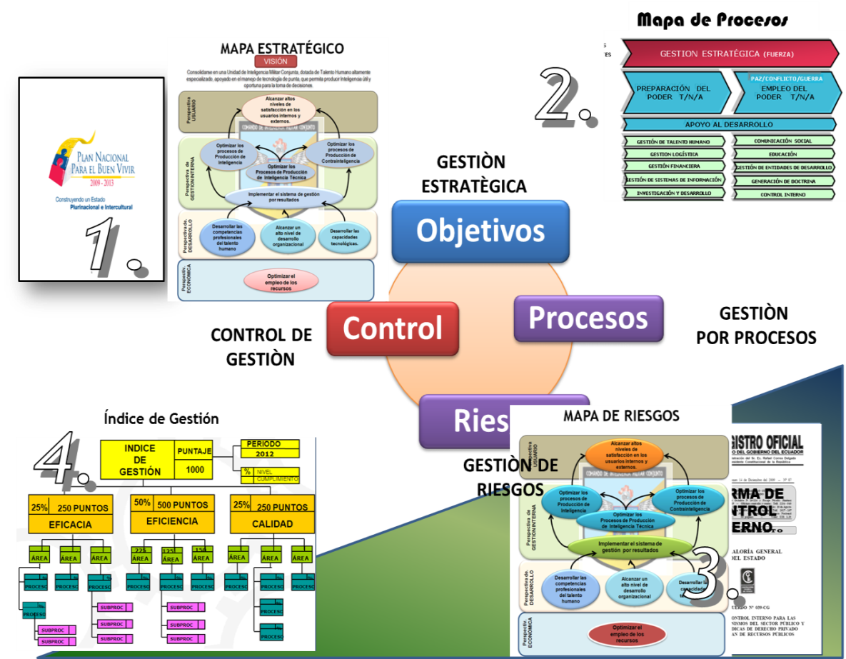
CAPITULO III: METODOLOGÍA DE LA INVESTIGACIÓN
Modelo de gestión

Slide 14

LEVANTAMIENTO DE INFORMACIÓN

Slide 15
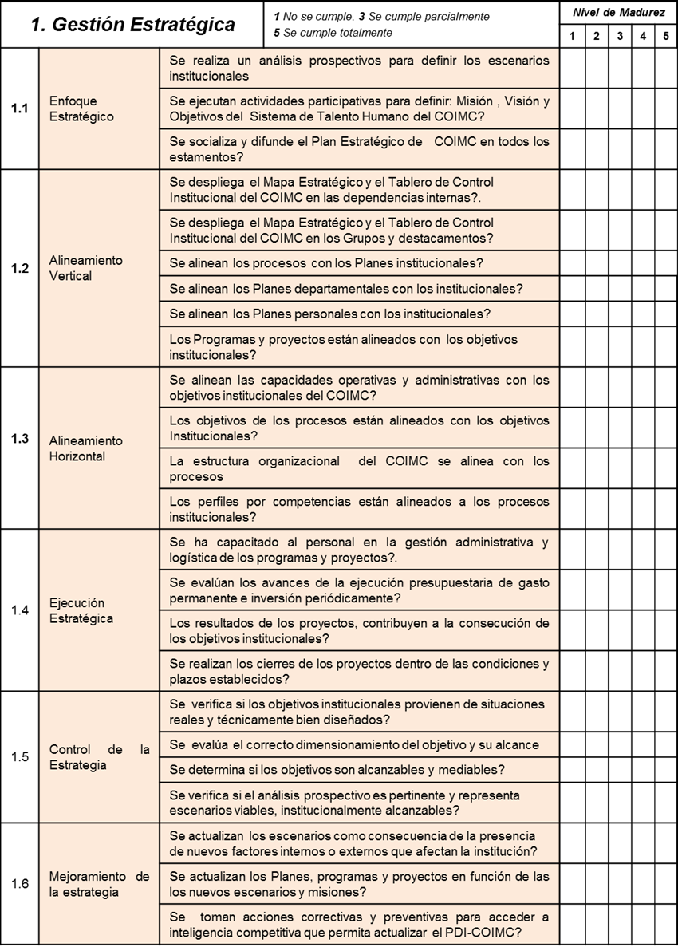
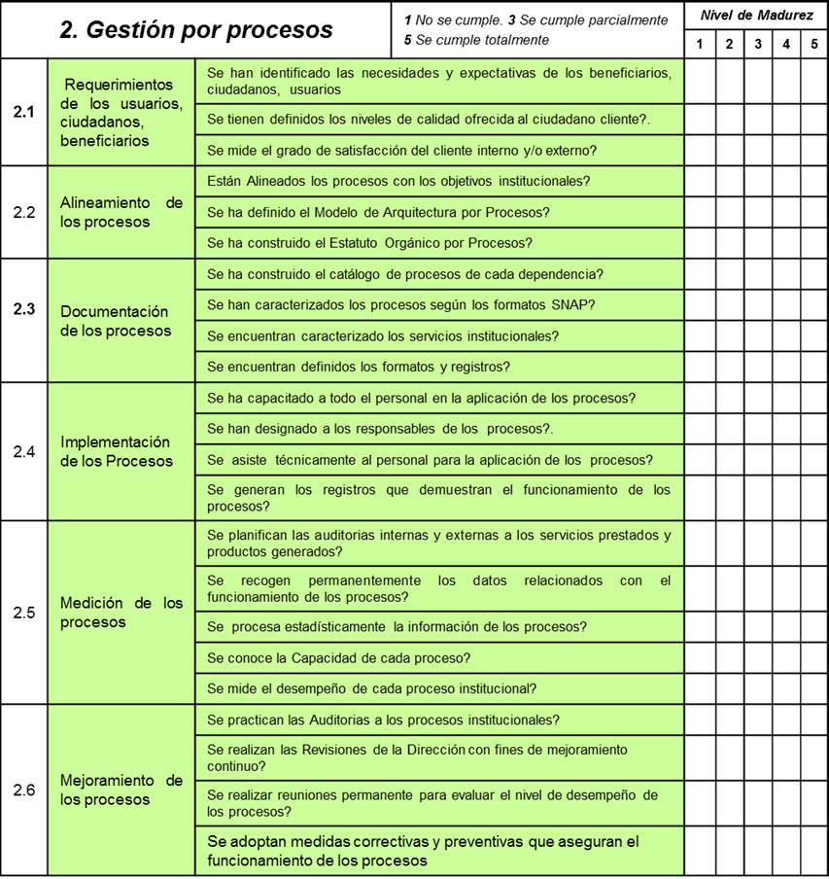
Lista de Chequeo de Gestión Estratégica
Modelo de Gestión por procesos

Slide 16
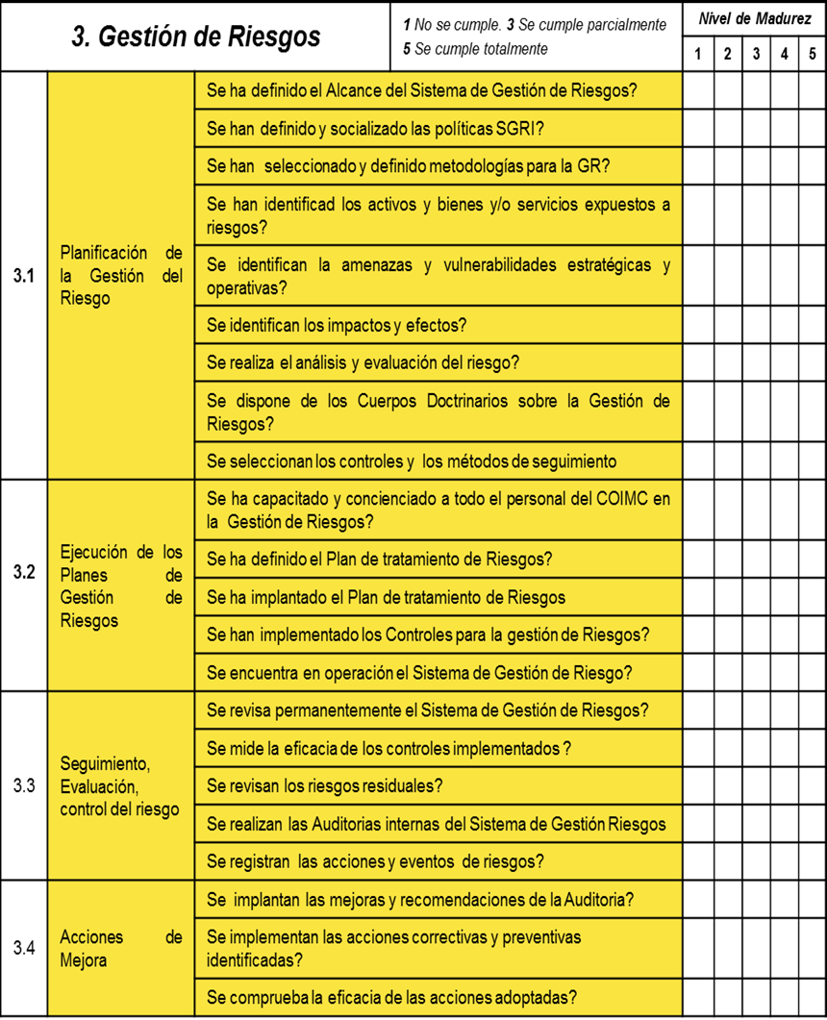
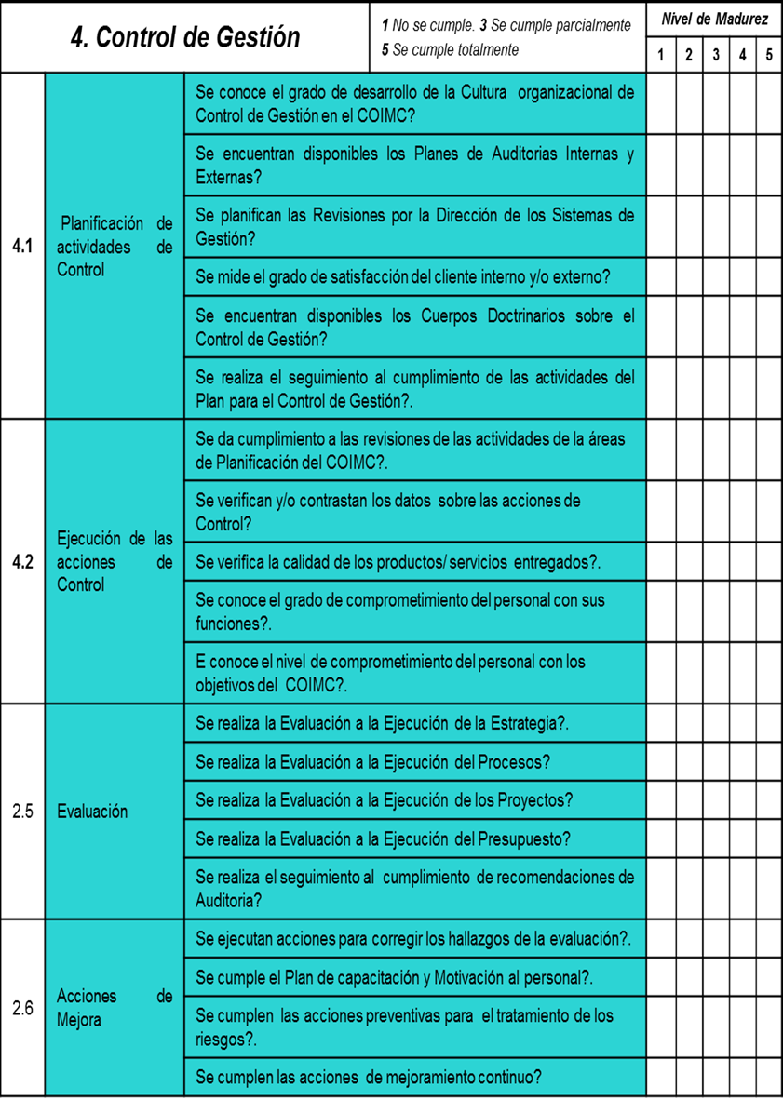
Modelo de Gestión de Riesgos
Modelo de Control de Gestión

Slide 17
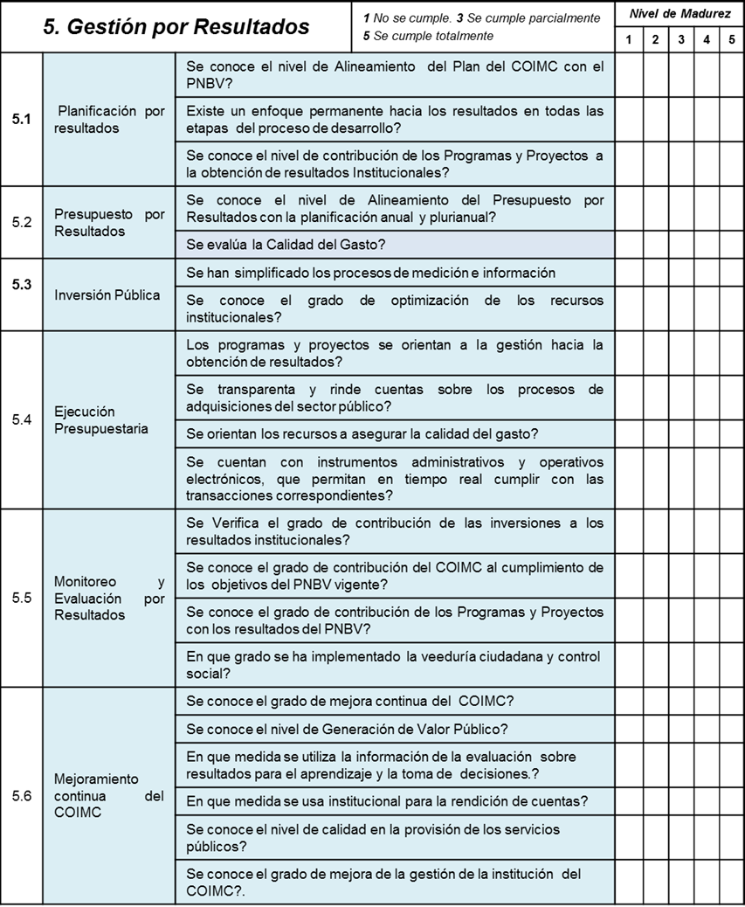
Modelo de Gestión por Resultados

Slide 18
INTERPRETACIÓN
LOS COMPONENTES PRESENTAN EN PROMEDIO TIENEN UN ÍNDICE DE GESTIÓN DEL 23,2%, CORRESPONDE A UN BAJO DESEMPEÑO, QUE PUEDE CATEGORIZARSE CON UN SEMÁFORO DE COLOR ROJO
LOS CINCO COMPONENTES MANTIENEN PROMEDIOS INFERIORES AL 30%, ES DECIR, QUE NINGÚN COMPONENTE TIENE UN DESEMPEÑO QUE PUEDA CONSIDERARSE COMO ACEPTABLE (BUENO)
LOS COMPONENTES DE MENOR DESEMPEÑO SON: GESTIÓN POR PROCESOS, GESTIÓN DE RIESGOS Y CONTROL DE GESTIÓN; UN DESEMPEÑO LIGERAMENTE SUPERIOR TIENEN EL COMPONENTE DE GESTIÓN ESTRATÉGICA Y LA GESTIÓN POR RESULTADOS
CON RESPECTO A LA GESTIÓN DE RIESGOS, SE PUEDE DETERMINAR QUE APENAS UN INDICADOR ESTÁ CALIFICADO EN NIVEL 3, MIENTRAS QUE TODOS LOS DEMÁS TIENEN LA MÁS BAJA CALIFICACIÓN, PARA UN PROMEDIO GENERAL DE 20,8%

Slide 19
Propuesta de mejora

Slide 20
CAPITULO IV: ANÁLISIS, INTERPRETACIÓN Y PRESENTACIÓN DE RESULTADOS
PROPUESTAS DE MEJORA
Actualizar la planificación estratégica del COIMC.
Construir los instrumentos básicos de Gestión Estratégica que son el Mapa Estratégico y el Tablero de Control.
Realizar el despliegue y alineamiento horizontal y vertical de la planificación estratégica.
Realizar seguimiento y control a la implementación de la planificación en los diferentes niveles.
Documentar, implementar y evaluar los procesos de Gestión de Riesgos, definidos en la Norma de Control Interno CGE.
Implementar gestión financiera eficiente por resultados, que permita alinearse a los objetivos.
Implementar cultura de mejora en base a políticas de organismos de Administración Pública.
Considerar a la Gestión de Riesgos como una estrategia de aseguramiento del logro de los objetivos.
Implementar gestión por procesos en el COIMC.
Diseñar, implementar y evaluar el funcionamiento del sistema de Control de Gestión.

Slide 21

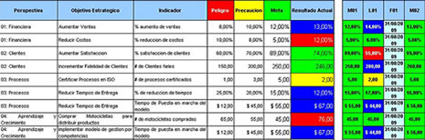

Se generaron los componentes de la Gestión Estratégica que orienta y dirige el accionar del Comando.
De acuerdo a la metodología conocida como “Cuadro de Mando Integral” (CMI) o BSC (por sus siglas en inglés), los productos esperados de este proceso son:
Mapa Estratégico, y
Tablero de Control.
Actualización del Plan Estratégico del COIMC

Slide 22
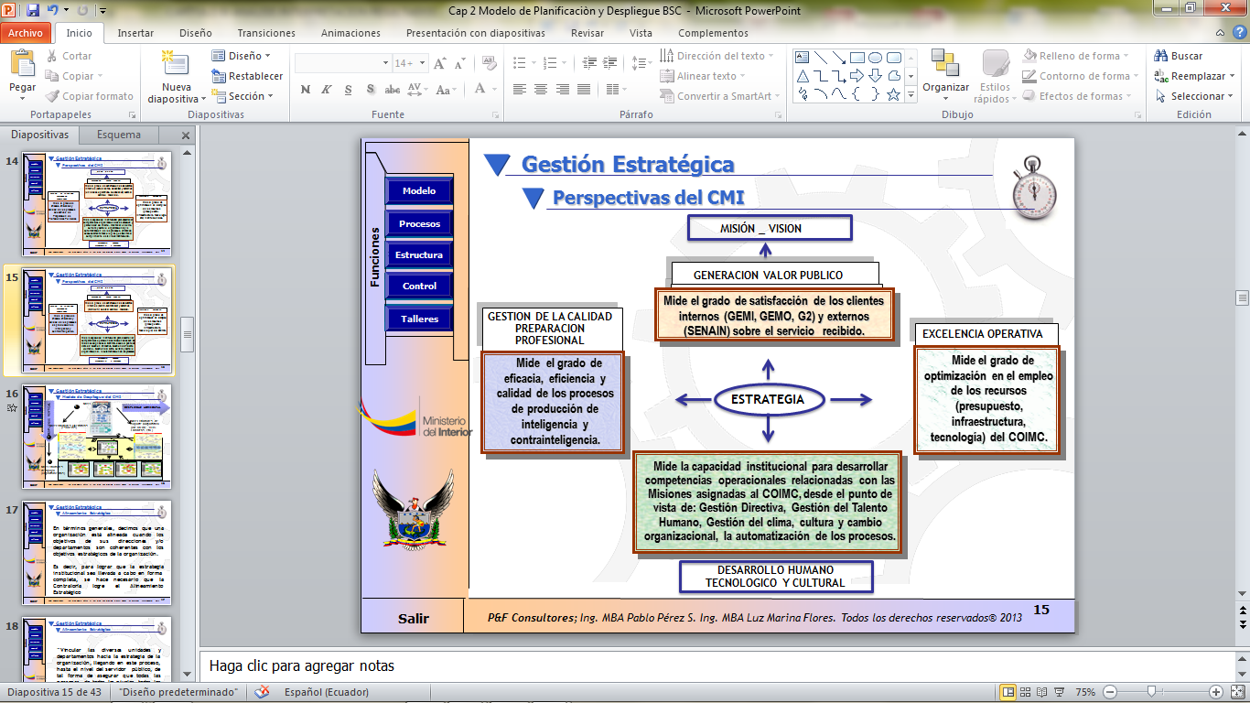
El modelo CMI (BSC) adaptado para el COIMC contiene los siguientes elementos:
4
1
2
JEMI, JEMO, G2
3

Slide 23
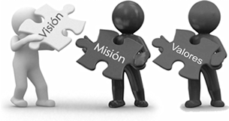
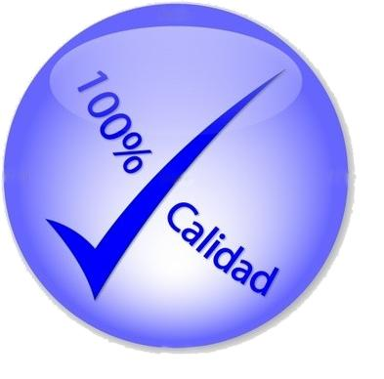
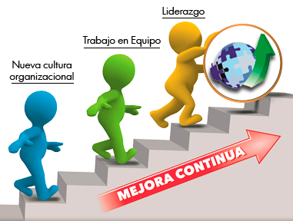
La construcción de Valor Público proviene de factores internos y externos del Comando, que permiten el cumplimiento de la Visión del COIMC, que en una relación causa efecto logran que los objetivos se enlacen y escalen de tal manera que conforman un tejido sinérgico, el mismo que se encuentra organizado en cuatro temas críticos o perspectivas:
Perspectiva de Desarrollo Humano Tecnológico y Cultural;
Perspectiva de Gestión de la Calidad que gestiona los procesos fundamentales;
Perspectiva de excelencia operativa responsable del empleo óptimo de los recursos materiales y financieros; y,
Perspectiva de Generación de Valor Público, que entrega a los usuarios bienes y servicios de calidad.

Slide 24
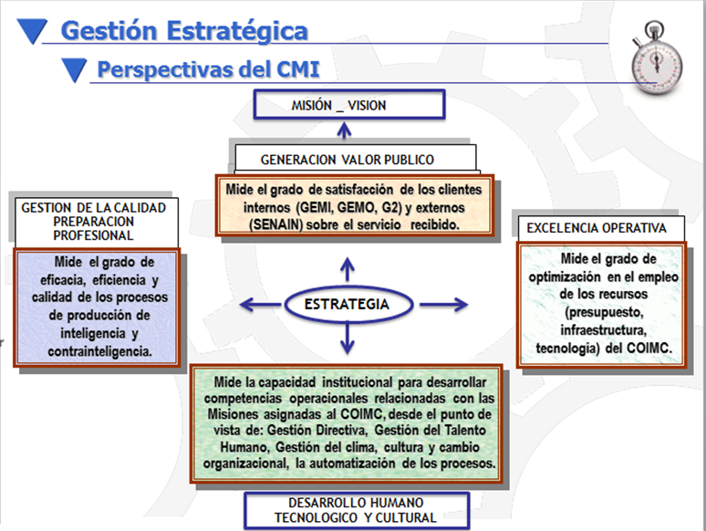
CAPITULO V: PROPUESTA TÉCNICA
ACTUALIZACIÓN DEL PLAN ESTRATÉGICO
MISIÓN
El Sistema de Inteligencia Militar (SIM), a través del COIMC, produce Inteligencia en forma permanente en el territorio nacional y áreas de interés, mediante la planificación y conducción de operaciones de Inteligencia, Contrainteligencia e Inteligencia Técnica, para la toma de decisiones del Mando Militar y la planificación, conducción y retroalimentación de los Comandos Operacionales a fin de contribuir con la misión del Comando Conjunto de las Fuerzas Armadas
VISIÓN
Consolidarse en una Unidad de Inteligencia Militar Conjunta, dotada de Talento Humano altamente especializado, apoyado en el manejo de tecnología de punta, que permita producir Inteligencia útil y oportuna para la toma de decisiones
POLÍTICA DE CALIDAD
El Comandante del COIMC, se compromete a iniciar y mantener un proceso de mejora continua de la calidad en la gestión y prestación de los servicios de Inteligencia, Contrainteligencia e Inteligencia Técnica, con el fin de lograr la plena satisfacción de las expectativas y necesidades de sus usuarios internos, externos y partes interesadas

Slide 25


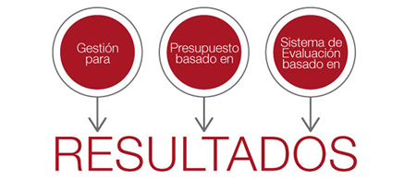
Este compromiso se demuestra a través de:
El desarrollo de las COMPETENCIAS del Talento Humano del COIMC, con el mayor nivel de calidad dentro del marco normativo vigente y futuro con el fin de maximizar los beneficios y minimizar los costos para todos los actores y la comunidad, así como el logro de los objetivos previstos.
La comunicación periódica de los resultados de la gestión del COIMC-SIM a los principales actores y a la comunidad en general con el fin de informar y recibir sugerencias para aplicar a la mejora continua del Sistema de Inteligencia Militar.
El fomento de la participación de todos los actores en este Proceso de superación y mejora, transmitiéndoles la misión, visión y valores de la Organización.

Slide 26
ACTUALIZACIÓN DEL PLAN ESTRATÉGICO
PROPUESTA DE VALOR
El Comando opta como estrategia genérica por la excelencia operacional, mediante el cumplimiento de los más altos estándares de confiabilidad, la mejora continua, innovación y proactividad, una infraestructura tecnológica de punta, y un personal altamente calificado y motivado con la firme determinación de cumplir las necesidades y expectativas de los usuarios

Slide 27
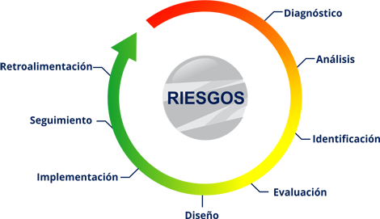
Diseño del proceso de Gestión de Riesgos
Para poder operacionalizar la estrategia definida en el Plan Estratégico del COIMC ajustado, es necesario definir el “Mapa de Procesos del COIMC”, en el que se identifiquen los procesos gobernantes, los de la Cadena de Valor y los procesos de Apoyo. Por la trascendencia del componente de Riesgos y dado el nivel estratégico en su administración, el Proceso de Gestión de Riesgos se incluye dentro de los procesos gobernantes, es decir que le corresponde al nivel de Comando (Comandante, Estado Mayor, Unidad de Planificación) convertirse en dueño del proceso y responder por los productos generados, así como de las acciones correctivas que aseguren su funcionamiento.
La propuesta de Mapa de Procesos del COIMC que faculte la implementación de la Gestión de Riesgo, es la siguiente:
En cumplimiento de la política emitida por la Secretaria Nacional de la Administración Pública SNAP, adoptando la Norma Técnica para la Gestión por Procesos de las Instituciones del sector público, a continuación se diseña el Proceso de Gestión de Riesgos para el COIMC, tomando en cuenta:
Los formatos oficiales de la SNAP;
Utilización del software Bizagi; y,
Utilización de las Normas de referencia ISO 31.000

Slide 28
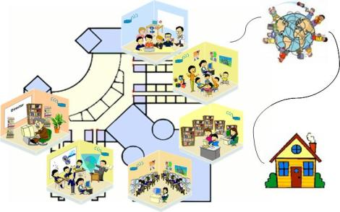
Información Básica Continúa
Gestión de riesgos
Lineamientos Generales
Lineamientos del Proceso
Lineamientos Institucionales

Slide 29

LINEAMIENTOS GENERALES
El proceso de Gestión de Riesgos requiere considerar los siguientes puntos generales:
El enfoque de Gestión de Riesgos, procura Identificar y manejar los riesgos existentes y nuevos de una manera planeada y coordinada con el mínimo de impacto y costo. Este enfoque es particularmente importante, ya que se evoluciona hacia la consolidación de la entidad como modelo de buen servicio.
Se debe procurar en el COIMC el desarrollo de una cultura de administración de riesgos, que estimule a todos los servidores públicos de la entidad, a la identificación de riesgos.
Anticiparse a los eventos potenciales que amenacen cualquier tipo de objetivo, estrategia o proceso del COIMC.

Slide 30
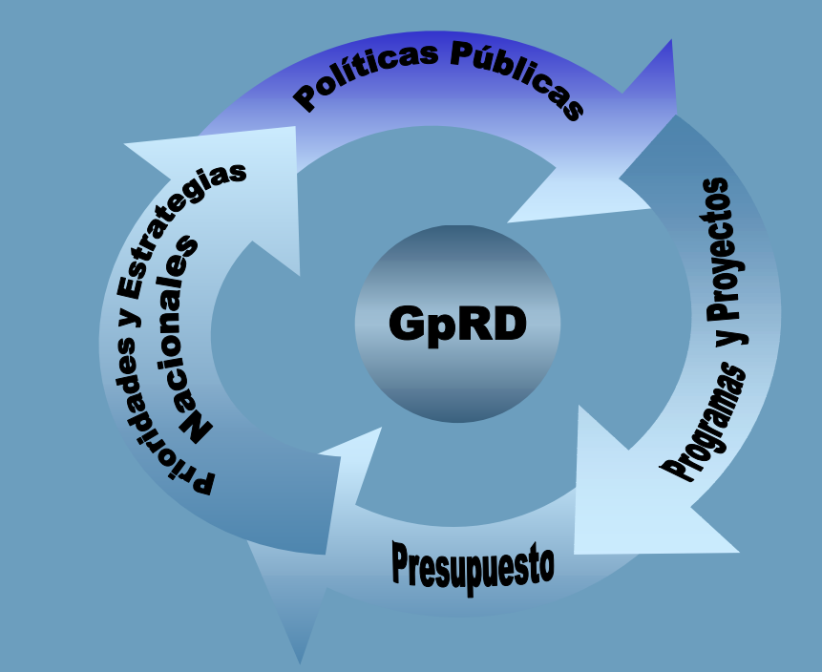

LINEAMIENTOS INSTITUCIONALES
Los Lineamientos Institucionales tienen la siguiente alineación:
Objetivo de Plan Estratégico Institucional FF.AA.
La Gestión de Riesgos se incorporará de forma obligatoria a las actividades institucionales, en los niveles estratégico, operativo y táctico. Se gestionará los riesgos inherentes a la estrategia, a los procesos y a los proyectos, como un concepto de prevención; y, en el caso de que fuera necesario ejecutar acciones para su mitigación, se deberán incluir en las inversiones de capital de cada uno de los programas y proyectos.

Slide 31

El proceso de Gestión de Riesgos requiere observar el siguiente marco técnico – legal:
Constitución de la República del Ecuador 2008.
Ley Orgánica de la Contraloría General del Estado
Ley Orgánica de Responsabilidad y Transparencia Fiscal
Ley de Compras Públicas
Ley de Seguridad Pública y del Estado
Plan Nacional de Buen Vivir
Plan Nacional de Seguridad Integral
Directiva Militar de Defensa
Plan Nacional de Defensa del Territorio Nacional
Plan Militar de Defensa Interna
Normas de Control Interno

Slide 32

Establecer el contexto de Administración de Riesgos
En esta etapa, el Jefe de Estado Mayor y el Estado Mayor, deben establecer las metas, objetivos, estrategias, alcance y parámetros de la actividad. El proceso debe ser llevado a cabo con plena consideración de la necesidad de balancear costos, beneficios y oportunidades.
También deben especificarse los recursos requeridos y los registros que se van a llevar. En definitiva se debe definir los siguientes aspectos:
Definir el proyecto o actividad y establecer sus metas y objetivos;
Definir la extensión del proyecto en tiempo y ubicación;
Identificar cualquier estudio necesario así como su alcance, objetivos y recursos requeridos.
Definir el alcance y amplitud de las actividades de administración de riesgos a llevar a cabo.
Las relaciones entre el proyecto y otros proyectos o partes de la organización.
Definir los criterios de evaluación.

Slide 33
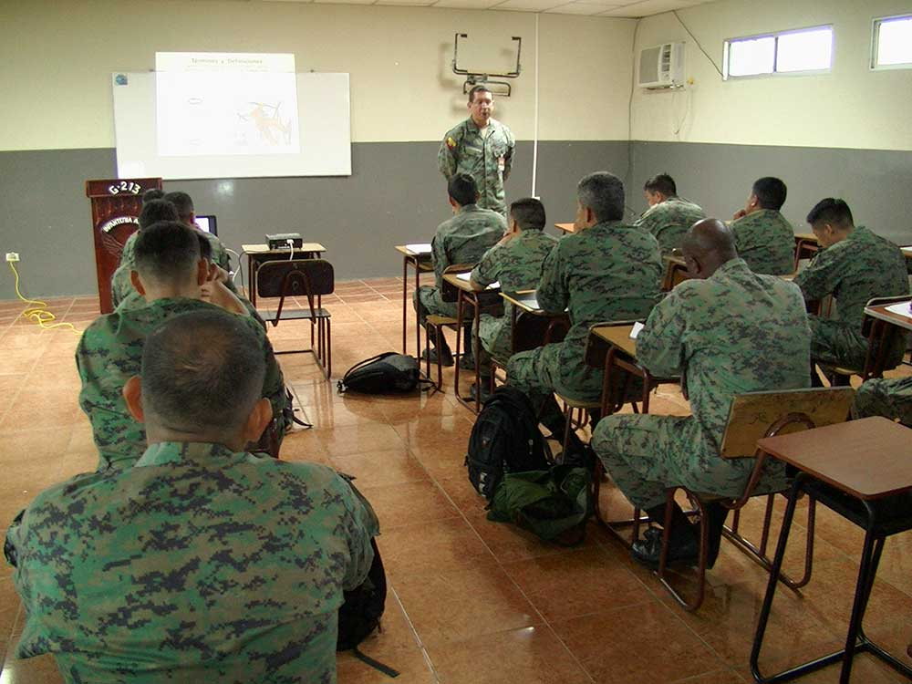
Según lo establecido en el procedimiento anterior, el Plan de Gestión por Resultados del COIMC es comunicado, difundido y socializado en todos los niveles del Comando, de manera que todos y cada uno de los actores involucrados, sean conscientes de la necesidad de gestionar los riesgos inherentes a las actividades específicas que ellos desarrollan.
Para lo cual se han de emplear los diferentes canales de comunicación vigentes, así como las acciones correctivas que aseguren su comprensión y aplicación.

Slide 34
Subproceso de Análisis de Riesgos
El objetivo del análisis de riesgos es el de separar los riesgos menores aceptables de los riesgos mayores, y proveer datos para asistir en la evaluación y tratamiento de los mismos. El análisis toma en cuenta la probabilidad de ocurrencia del evento, así como la intensidad o importancia del riesgo. Normalmente se pueden emplear técnicas cualitativas, cuantitativas o una combinación de las dos. Su aplicación depende directamente de la disponibilidad de información; en la mayoría de los casos, se parte de una percepción subjetiva sobre su importancia y probabilidad.

Slide 35
Evaluar la probabilidad de riesgo
La magnitud de la probabilidad de ocurrencia, se evalúa en el contexto de las medidas de control existentes. Para evitar subjetividades se deben emplear: registros anteriores, experiencias relevantes, buenas prácticas, experimentos y prototipos, modelos económicos, opiniones y juicios de especialistas y expertos.
Para determinar el nivel de probabilidad de ocurrencia del evento, se puede emplear una escala de cinco (5) grados:
Probabilidad de riesgo
Nivel Descripción Descripción detallada
A Casi certeza Se espera que ocurra en la mayoría de las circunstancias
B Probable Probablemente ocurrirá en la mayoría de las circunstancias
C Posible Podría ocurrir en cualquier momento
D Improbable Pudo ocurrir en algún momento
E Raro Puede ocurrir solo en circunstancias excepcionales

Slide 36
Evaluar el impacto del riesgo
En la presente actividad se debe determinar la magnitud de las consecuencias del evento analizado, en término de la importancia, los efectos generados o impacto. Para lo cual, se puede emplear una escala de cinco (5) niveles según el siguiente detalle:
Impacto de riesgo
Nivel Descripción Ejemplo de descripción detallada:
Insignificante Sin perjuicio, baja pérdida financiera
Menor Tratamiento de primeros auxilios, liberado localmente, se contuvo inmediatamente, pérdida financiera.
Moderado Requiere tratamiento médico, liberado localmente, contenido con asistencia externa, pérdida financiera alta.
Mayor Perjuicios extensivos, pérdida de capacidad de producción, liberación externa, sin efectos nocivos, pérdida financiera mayor.
Catastrófico Muerte, liberación tóxica externa con efectos nocivos, enorme pérdida financiera.

Slide 37
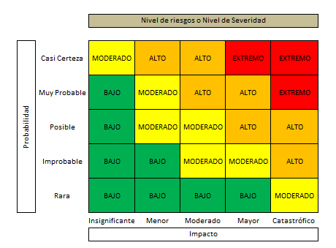
Graficación de los riesgos
Dependiendo de la ubicación, los riesgos pueden ser calificados como: bajo (aceptable), moderado (tolerable), alto (importante), extremo (inaceptable)

Slide 38
NIVELES DE RIESGO
Estructurar los escenarios
En el caso de identificar eventos que generen riesgos críticos o de alta importancia, debemos definir efectos y supuestos expresados en términos de escenarios pesimistas, de manera de maximizar las posibles consecuencias, y en función de ello inducir a acciones preventivas para su gestión.
Identificar los controles para los riesgos
Una vez obtenida la calificación del riesgo, es necesario analizar detalladamente los controles existentes y cuantificar el nivel de reducción del impacto y la disminución de la probabilidad de ocurrencia, es decir, que al confrontar el riesgo analizado frente a los controles existentes, debemos cuantificar la efectividad del riesgo y su real impacto sobre la conservación o disminución del riesgo. El impacto del control podría ser el de cambiar la escala de probabilidad de altamente probable a poco probable, o de alta importancia a mediana importancia.
En la valoración de los controles, se sugiere calificarlos como preventivos (aquellos que actúan para eliminar las causas del riesgo), y/o correctivos (aquellos que permiten el restablecimiento de la actividad después de ser detectado un evento no deseable).

Slide 39
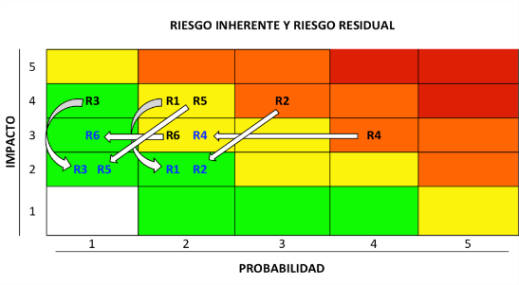
REVALORIZAR EL RIESGO
Como consecuencia de la confrontación de los controles existentes frente a los riesgos identificados, algunos de ellos se van a reubicar dentro de la posición del Mapa, tal como se muestra en la siguiente figura:

Slide 40
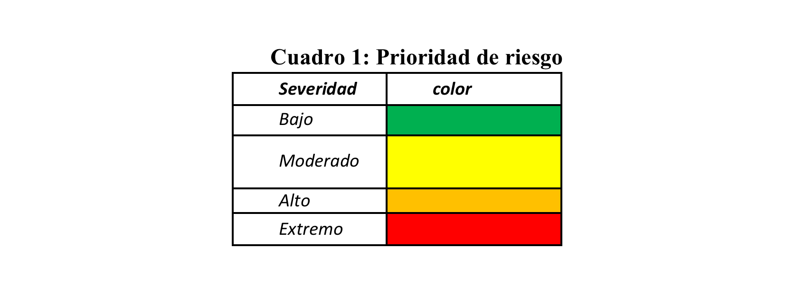
PRIORIZAR LOS RIESGOS
Luego de reubicar de forma definitiva a los riesgos en el Mapa de Riesgos, se deben orientar los esfuerzos del análisis, a aquellos riegos que se mantienen en la zona roja de criticidad y en menor medida, a aquellos que se encuentran en las otras zonas de criticidad. En definitiva el nivel de prioridad está determinado por la zona de color en el que ubica el riesgo.

Slide 41
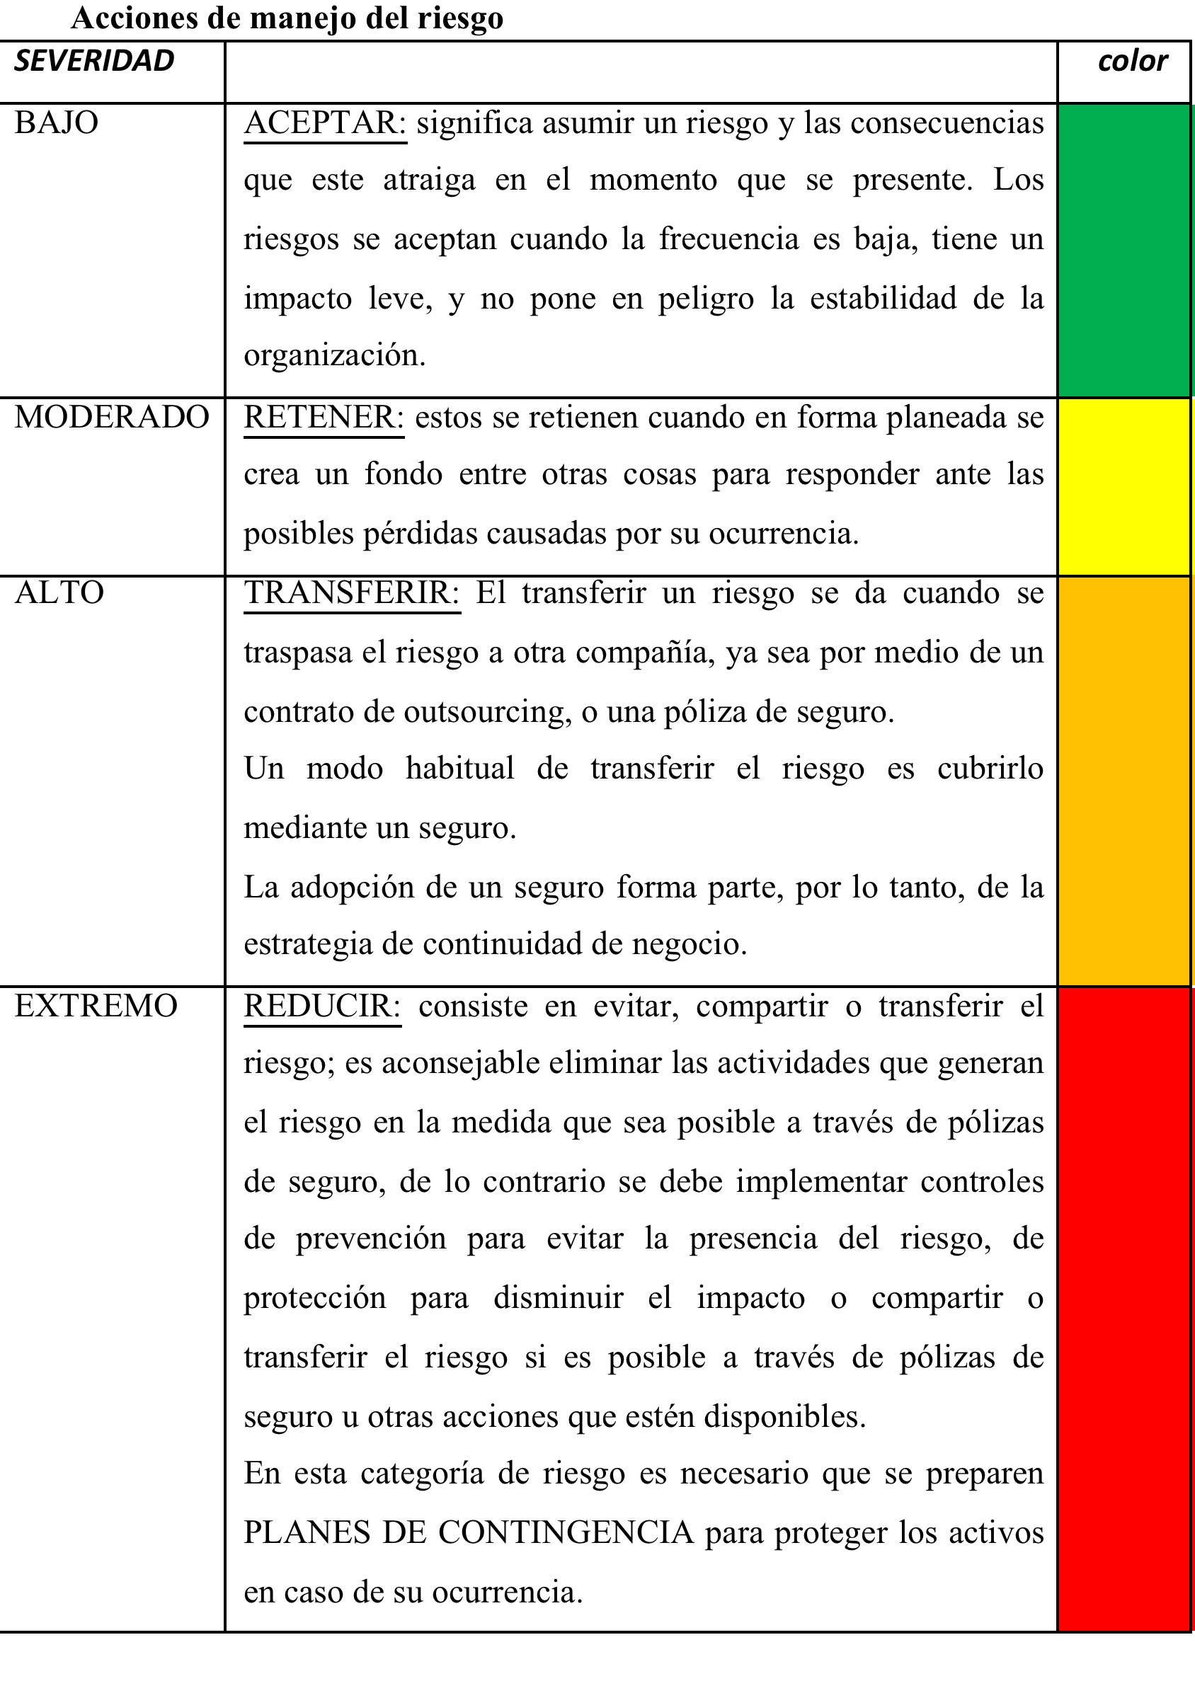
Identificar las acciones de manejo del riesgo
Dependiendo de la ubicación dentro del Mapa de Riesgos, se debe establecer las medidas de respuesta a los diferentes tipos de riesgos, para lo cual se deben tomar en cuenta las siguientes acciones:

Slide 42


Definir cada una de las acciones
Una vez seleccionada la acción a implementarse, es necesario que se realice una descripción de la forma de implementarla y la forma de entender la acción para cada caso más específico.

Slide 43

ELABORAR EL PLAN DE COMUNICACIÓN
Una vez legalizado el Plan de Tratamiento, se inicia la comunicación del riesgo como una parte integral del proceso de análisis de riesgo, que ha sido definida como un proceso interactivo de intercambio de información y opiniones entre evaluadores de riesgo, gestores de riesgo y otras partes interesadas, la información sobre el riesgo es el proceso por el que se recaba información y opiniones de partes potencialmente afectadas o interesadas acerca de los peligros y riesgos, por el que se comunican los resultados de la evaluación del riesgo y se proponen medidas de gestión del riesgo a quienes toman las decisiones y a las partes interesadas. Es un proceso multidimensional e interactivo que debería comenzar al principio del análisis de riesgo y continuar hasta el final.
El proceso de comunicación debe identificar claramente la audiencia a la cual se quiere comunicar, el mensaje, la fuente y el canal de comunicación más eficiente. Frecuentemente, una comunicación efectiva requiere de múltiples estrategias y canales de comunicación.

Slide 44
EJECUTAR EL PLAN DE COMUNICACIÓN
Conforme se vayan ejecutando las actividades definidas en el Plan de Comunicación, se deben ir generando las evidencias de su cumplimiento, las mismas que se constituyen en los documentos y registros del cumplimiento de la actividad. Se debe llevar un registro detallado de las inversiones realizadas así como de los avances y novedades surgidas según su desarrollo.
EVALUAR EL PLAN DE COMUNICACIÓN
Conjuntamente con los registros y documentos del proceso, y con las corridas de los indicadores antes definidos, se determina el grado de avance y cumplimiento de los objetivos planteados en el plan.

Slide 45
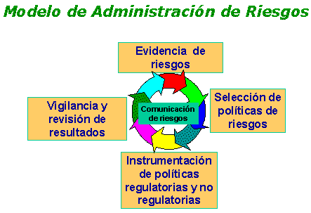
ASISTIR TÉCNICAMENTE A LA TOMA DE DECISIONES
El personal que labora en la Unidad de Desarrollo Organizacional del COIMC, en base a su mayor conocimiento sobre la temática, está en condiciones de asistir y apoyar las actividades relacionadas con la Gestión del Riesgo, en las dependencias, grupos y destacamentos, así como a los responsables de los procesos y jefes de proyectos.

Slide 46
CONCLUSIONES
SI SE EMPLEAN LAS HERRAMIENTAS DE LA GESTIÓN PÚBLICA (GPR Y NCI) EN ESPECIAL LA DE GESTIÓN DE RIESGOS, SE GENERARÁ UNA CONTRIBUCIÓN SIGNIFICATIVA PARA ELEVAR LOS NIVELES DE DESEMPEÑO DEL COIMC
SE DISEÑÓ UN PROCESO QUE GUÍE LA INVESTIGACIÓN, Y QUE EN CADA UNO DE LOS CAPÍTULOS DE LA TESIS FUERON PROBÁNDOSE Y VALIDÁNDOSE PARA ASEGURAR SU EFECTIVIDAD. UNA VEZ CUMPLIDOS LOS OBJETIVOS Y METAS PLANTEADAS, NOS ENCONTRAMOS EN CONDICIÓN DE ASEGURAR QUE DICHO DISEÑO ES PERTINENTE, YA QUE ASEGURA PARA QUIEN LO APLIQUE, QUE SE LOGRARÁ CARACTERIZAR LA LÍNEA BASE, Y SE PUEDAN PLANTEAR ACCIONES DE MEJORA
SE HA CARACTERIZADO EL PROCESO DE GESTIÓN DE RIESGOS, TOMANDO EN CUENTA LAS POLÍTICAS EMITIDAS POR LA SECRETARIA NACIONAL DE LA ADMINISTRACIÓN PÚBLICA SNAP, LO ESTABLECIDO EN LA NORMA DE CONTROL INTERNO NCI, Y LOS REQUISITOS ESTABLECIDOS EN LA NORMA INTERNACIONAL ISO 31.000; DE MANERA QUE LAS DEPENDENCIAS USUARIAS PUEDEN IDENTIFICAR LAS ACTIVIDADES A EJECUTAR, LOS FORMATOS A EMPLEAR Y LOS INDICADORES QUE PERMITEN MEDIR EL GRADO DE CUMPLIMIENTO DE LAS NORMAS ANTES IDENTIFICADAS

Slide 47
RECOMENDACIONES
RECOMENDAMOS QUE EN EL CASO DE OTRAS UNIDADES MILITARES, SE PUEDE APLICAR LA METODOLOGÍA PROPUESTA Y EMPLEAR LOS INSTRUMENTOS (LISTAS DE CHEQUEO) DISEÑADOS PARA CARACTERIZAR LA LÍNEA BASE, Y EN LA FASE DE IMPLEMENTACIÓN, PERMITIRÁ VERIFICAR EL NIVEL DE AVANCE DEL PROYECTO.
SE RECOMIENDA QUE EL PROCESO DE GESTIÓN DE RIESGOS CARACTERIZADO, SEA IMPLEMENTADO EN TODAS LAS DEPENDENCIAS DEL COIMC, ASÍ COMO EN SUS GRUPOS Y DESTACAMENTOS. DE LA MISMA MANERA, Y POR EL HECHO DE SER UN PATRÓN DE PROCESO TRANSVERSAL, PUEDE SER IMPLEMENTADO EN TODAS LAS INSTITUCIONES DE LAS FUERZAS ARMADAS.

Slide 48

GRACIAS POR SU ATENCIÓN

